Slide 1
שיטות נומריות תעשייה
תרגול 12 – תרשימי בקרה
סמסטר אביב 2020
Notes:
להוסיף התפלגות נורמלית ומאיפה לקחנו

Slide 2
מה נראה היום?
תרשימי בקרה – למה צריך, וסוגים שונים

Slide 3
תרשימי בקרה
תרשימי בקרה מספקים דרך גרפית פשוטה לבדוק תהליך בזמן אמת
ניתן לבקר באמצעותם:
אורך המוצר
משקל המוצר
כמות הפגומים במנת ייצור
וכו'...

Slide 4
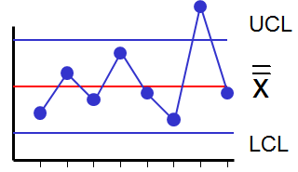
למשל...
כל אחת מהנקודות שנעלה על גב התרשים מייצגת
ממוצע עבור מדגם של תצפיות

Slide 5
תרשימי בקרה האם התהליך בשליטה?
נגדיר קריטריון בדיקה כלשהו, ונבדוק האם לאורך זמן הייצור מתנהל תחת הקריטריון הזה, או חורג ממנו.
קריטריונים לדוגמה: ממוצע, סטיית תקן, מס' פגמים בפריט וכו'.
אם כל הדגימות שלנו בטווח שהגדרנו - התהליך בשליטה. אם יש חריגה – התהליך אינו בשליטה.

Slide 6
התרשים ייחשב כ"לא בשליטה" אם.. (1)
נקודה אחת או יותר נופלת מחוץ לגבולות הבקרה

Slide 7
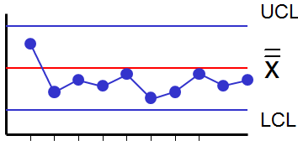
התרשים ייחשב כ"לא בשליטה" אם.. (2)
9 נקודות או יותר ברצף הן מצדו האחד של הקו המרכזי

Slide 8
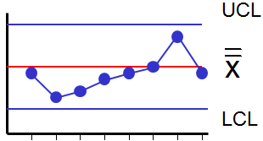
התרשים ייחשב כ"לא בשליטה" אם.. (3)
6 נקודות או יותר נעות באותו כיוון (בעלות אותה מגמה)

Slide 9
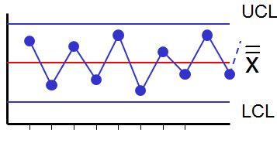
התרשים ייחשב כ"לא בשליטה" אם.. (4)
14 נק' או יותר נעות לסירוגין מעל ומתחת לקו המרכזי

Slide 10
גבולות הבקרה
ההנחה שהתהליך נמצא בשליטה נדחית אם הערך הנצפה נמצא מחוץ לגבולות הבקרה.
ערך גבול הבקרה העליוןUCL- –Upper Control Limit
ערך גבול הבקרה התחתון LCL- Lower Control Limit

Slide 11
הקשר לסטטיסטיקה קלאסית
השערת האפס היא שהתהליך הוא בשליטה.
כלומר, בידינו ההשערות:
H₀: התהליך בשליטה
H₁: התהליך אינו בשליטה
אנו מפרשים את המילה שליטה כאומרת שמנגנון הבקרה המייצר את התצפיות הוא יציב לאורך זמן.
תרשימי בקרה מבוססים על משפט הגבול המרכזי המניח כי ממוצע של משתנים אקראיים מתפלג נורמלית.

Slide 12
טעות מסוג 1 וטעות מסוג 2
טעות מסוג 1
α – דחיית ההשערה הבסיסית כאשר למעשה היא נכונה:
להסיק שהתהליך אינו בשליטה כאשר הוא בשליטה.
טעות מסוג 2
β - דחיית ההשערה החלופית כאשר היא נכונה:
להסיק שהתהליך נמצא בשליטה כאשר למעשה אינו בשליטה.

Slide 13
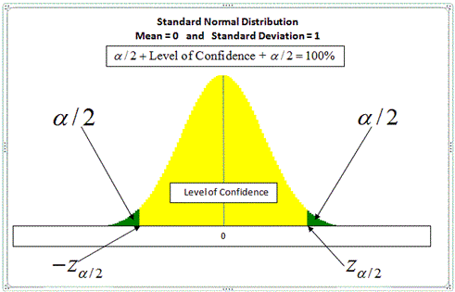
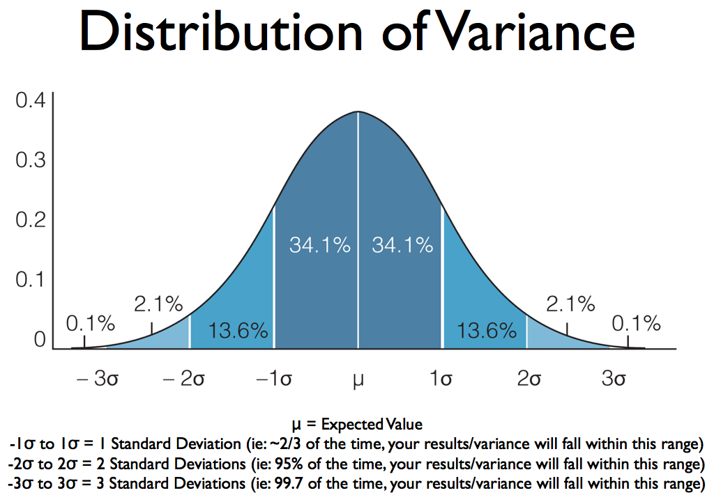
תזכורת – התפלגות נורמלית

Slide 14
סוגי תרשימי בקרה
X – ממוצע
R- פיזור (סטיית תקן)
P - % פגומים במדגם
P לגודל קבוצה משתנה – מעבר לגבולות Z
C – מספר הפגמים בפריט מסויים
Notes:
שאלות בנושא זה – מביאים סיפור וצריך להבין איזה תרשים בקרה צריך להשתמש.

Slide 15
תרשים X
מטרת התרשים היא לקבוע האם חל שינוי בממוצע.
דורש שהנתונים יחולקו לתתי-קבוצות בעלות גודל קבוע.
יש לאמוד את הממוצע ואת סטיית התקן של האוכלוסיה.
Notes:
לא מומלץ להשתמש בסטיית התקן של המדגם כאומדן לסטיית התקן σ כאשר בונים תרשים
מכיוון שממוצע המדגם צריך להיות קבוע לשם כך ובתרשים זה - זה בדיוק מה שבודקים

Slide 16

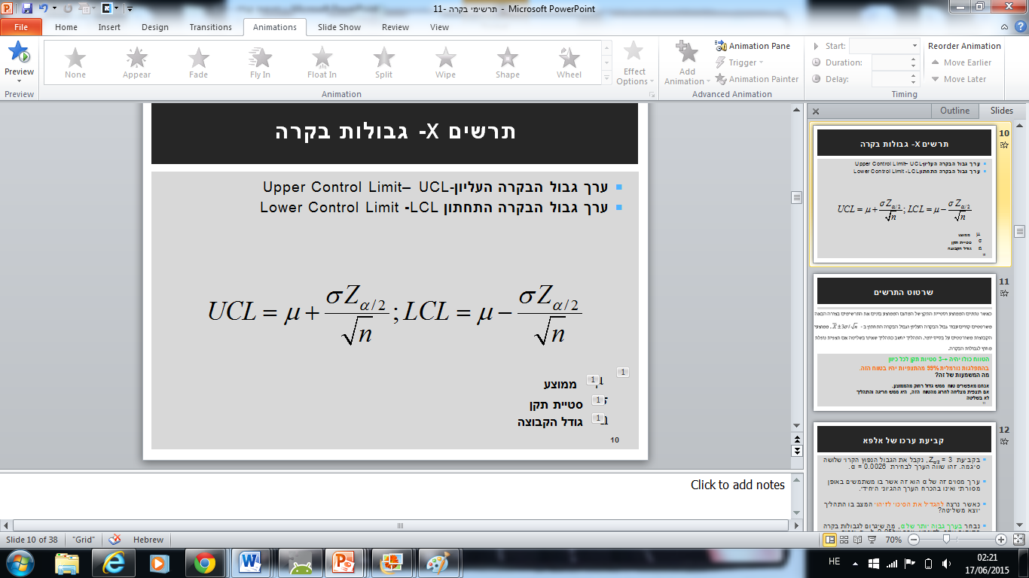
תרשים X - גבולות בקרה
ערך גבול הבקרה העליוןUCL Upper Control Limit
ערך גבול הבקרה התחתון LCL Lower Control Limit
ע"פ טבלת ההתפלגות הנורמלית.
אם לא מוגדר אחרת= 3
ממוצע
μ
σ
n
סטיית תקן
מכיוון שמפצלים את אלפא ל2 הזנבות
מדוע ?
גודל הקבוצה

Slide 17
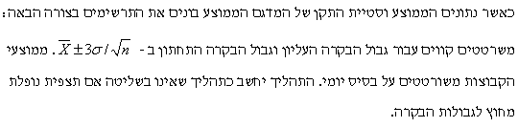
שרטוט התרשים
הטווח כולו יהיה +- 3 סטיות תקן לכל כיוון
בהתפלגות נורמלית 99.7% מהתצפיות יהיו בטווח הזה.
מה המשמעות של זה?
אנחנו מאפשרים טווח ממש גדול רחוק מהממוצע.
אם תצפית מצליחה לחרוג מהטווח הזה, היא ממש חריגה ואנו מסיקים כי התהליך לא בשליטה.

Slide 18
קביעת ערכו של אלפא
בקביעת Z_{α/2} = 3, נקבל את הגבול הנפוץ הקרוי "שלושה סיגמה". זהו שווה הערך לבחירת α = 0.0026.
ערך מסוים זה של α הוא זה אשר בו משתמשים באופן מסורתי ואינו בהכרח הערך ההגיוני היחידי.
מה נעשה כאשר נרצה להגדיל את הסיכוי לזיהוי המצב בו התהליך יוצא משליטה?
נבחר בערך גבוה יותר של α, מה שיגרום לגבולות בקרה הדוקים יותר. לדוגמא, ערך של 0.05 ל – α יגרום לגבולות בקרה של שני סיגמה במקום שלושה סיגמה.

Slide 19
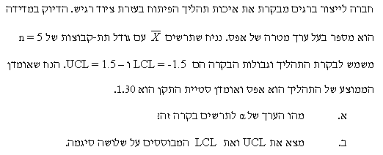
דוגמה
μ
=0
σ
=1.3
n
=5

Slide 20
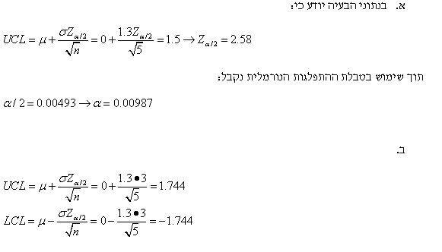
פתרון
μ
=0
σ
=1.3
n
=5
מחפשים 2.58 מחוץ לטבלה,
ובודקים מה הערך בתוך הטבלה.
הפעם ממש אומרים לנו שלכל כיוון יש 3 סטיות תקן
Notes:
אם זו התפלגות מצטברת - מחשבים 1 פחות הערך שיש בטבלה

Slide 21

אומדן סטיית התקן באמצעות הטווח
כשלא נתונה סטיית התקן, עדיין יש דרך לחשבה.
אפילו אם הממוצע של התהליך משתנה, הטווחים ישארו קבועים כל עוד שונות התהליך יציבה.
מכל קבוצה נחשב R
R=max-min
ואז נחשב את ממוצע כל הRים

Slide 22
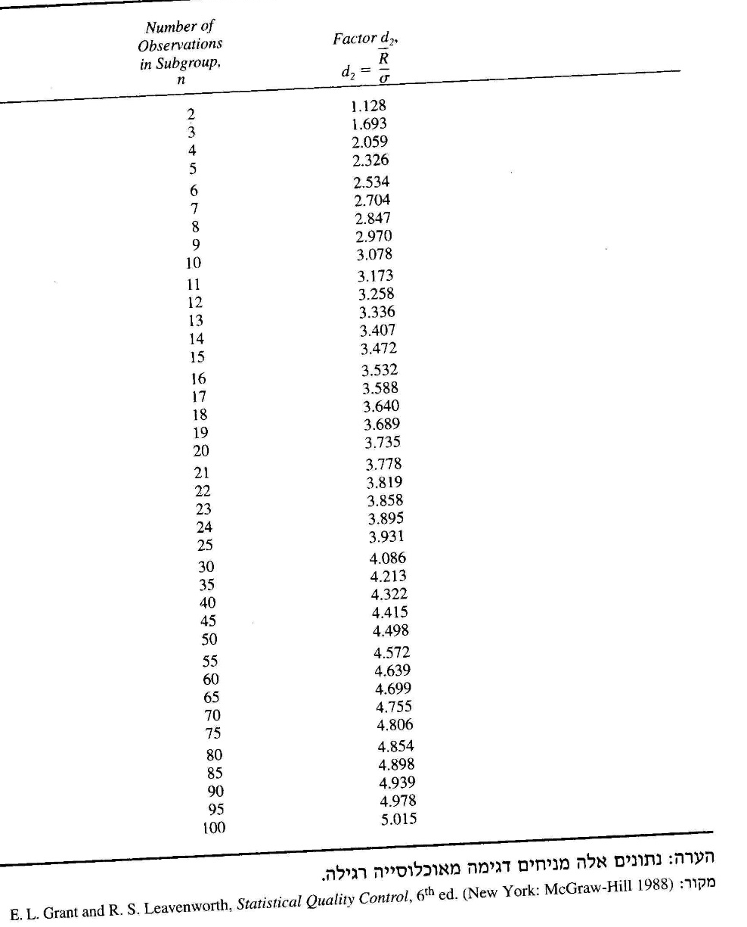
טבלת d2

Slide 23
סוגי תרשימי בקרה
X – ממוצע
R- פיזור (סטיית תקן)
P - % פגומים במדגם
P לגודל קבוצה משתנה – מעבר לגבולות Z
C – מספר הפגמים בפריט מסויים

Slide 24
תרשים R
במקרים רבים אנו מעונינים גם לבחון את שונות התהליך.
שינויים בתהליך ניתן למדוד על ידי בדיקת שונות של מדגמים של תת-קבוצות תצפית.

Slide 25

גבולות הבקרה של תרשים R
גבול הבקרה העליון וגבול הבקרה התחתון של תרשים זה נתונים על ידי הנוסחאות:
ערך הקבועים d₃ ו – d₄ מופיע בטבלה 6 בסוף הספר. הערכים הנכונים לקבועים אלה מניחים גבולות שלושה סיגמה לתחום התהליך.
מכל קבוצה נחשב R
R=max-min
ואז נחשב את ממוצע כל ה-Rים

Slide 26
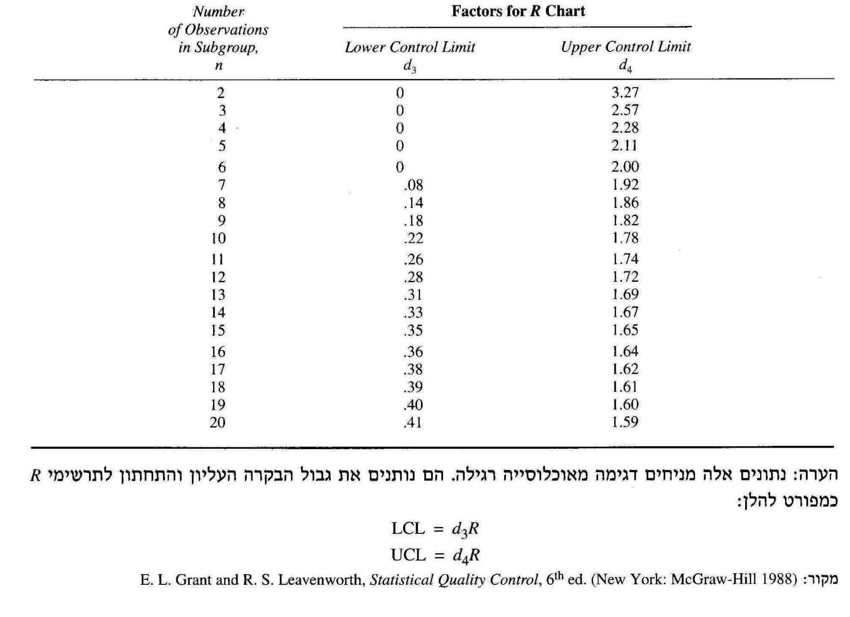
טבלאות d3 ו-d4

Slide 27
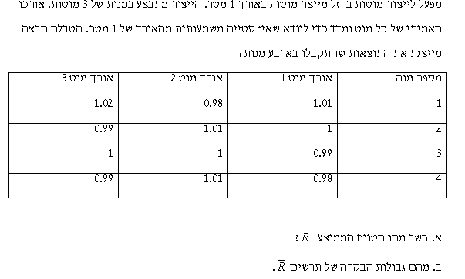
דוגמה

Slide 28
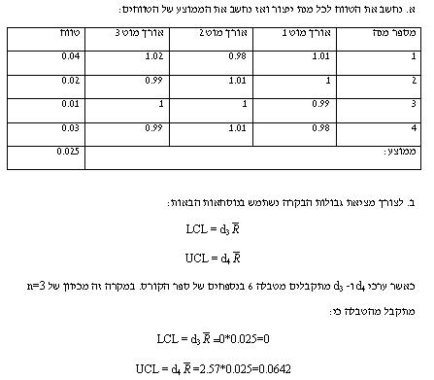
פתרון
R
max-min
R

Slide 29
סוגי תרשימי בקרה
X – ממוצע
R- פיזור (סטיית תקן)
P - % פגומים במדגם
P לגודל קבוצה משתנה – מעבר לגבולות Z
C – מספר הפגמים בפריט מסויים

Slide 30
תרשים p
מיועד לבדוק % פגומים במדגם.
כל מוצר הוא בינארי – תקין/לא תקין.
כך ניתן לבדוק כל תכונה בינארית - האם מוצר הוא בעל תכונה מסוימת או שאינו בעל תכונה זו.
יהי n גודל תת-קבוצת המדגם ונגדיר משתנה אקראי x כמספר החלקים הפסולים בתת-קבוצה. אנו נניח שכל תת-קבוצה מייצגת מדגם מיום ייצור אחד.
x~B(p,n)

Slide 31
גבולות הבקרה של תרשים p

Slide 32
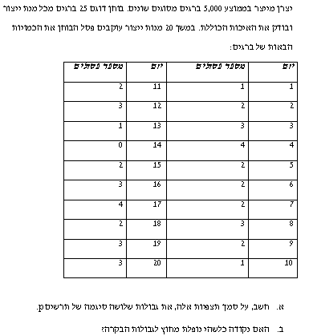
נחשב את P
כמה סה"כ פגומים
= 45
כמה סה"כ נדגמו
= 20*25= 500
P= 45/500= 0.09
P=0.09
n=25

Slide 33
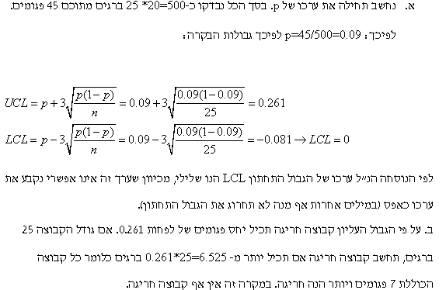
פתרון
P=0.09
n=25
זו הפרופורציה,
כעת צריך לחשב
את הכמות

Slide 34
סוגי תרשימי בקרה
X – ממוצע
R- פיזור (סטיית תקן)
P - % פגומים במדגם
P לגודל קבוצה משתנה – מעבר לגבולות Z
C – בדיקת פריט-פריט

Slide 35
תרשימי p לגודל תת-קבוצה משתנה
ההנחה שמספר הפריטים זהה בכל תת הקבוצות היא הגיונית כאשר תת הקבוצות נדגמות באופן תקופתי מתוך מנות גדולות.
אם הייצור היומי משתנה, משתנה גם גודל תת הקבוצה.

Slide 36
גבולות הבקרה
בהנחת התפלגות נורמלית סטנדרטית:
p =פרופורצית הפגומים במנה מסוימת
P = פרופורצית הפגומים בכל המנות
גבולות הבקרה, העליון והתחתון, ייקבעו ב- +3,-3 על מנת לקבל גבולות שלושה סיגמה.
איך יתכן שLCL הוא 3-? הרי קודם אמרנו שהגבול התחתון הוא 0
בגלל התקנון לנורמלי סטנדרטי לעיתים יצא מינוס. זה לא אומר שההסתברות לכך שלילית כמובן.

Slide 37
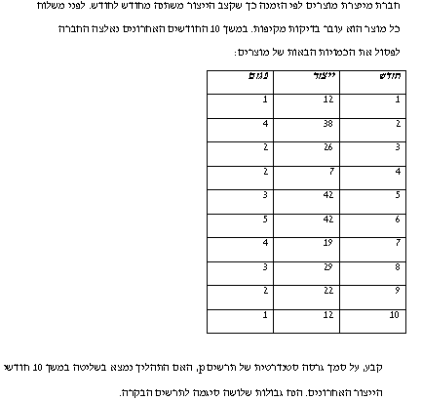

Slide 38
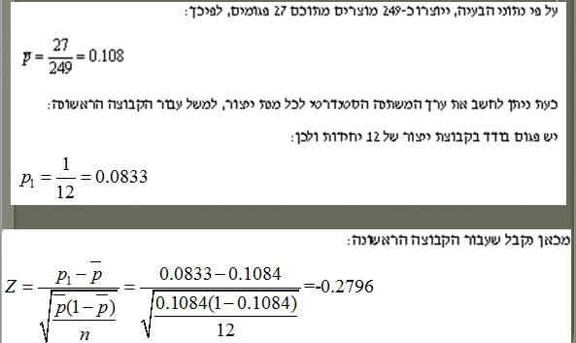
נחשב p עבור כל המנות
נחשב Pi עבור כל חודש
נחשב Zi עבור כל חודש

Slide 39
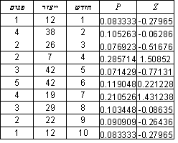
כל החודשים נמצאים בגבולות הבקרה
נוסיף לטבלה המקורית 2 עמודות – Zi, Pi
נבדוק: כל Zi
הוא בין 3 ל3-

Slide 40
סוגי תרשימי בקרה
X – ממוצע
R- פיזור (סטיית תקן)
P - % פגומים במדגם
P לגודל קבוצה משתנה – מעבר לגבולות Z
C – מספר הפגמים בפריט מסוים

Slide 41
תרשים c
מיועד לבדוק את מספר הפגמים בפריט
(לא במדגם שהפריט הגיע ממנו, אלא מספר פגמים במוצר עצמו)
פריט הוא קביל אם מספר הפגמים בו אינו גבוה מדי.
תרשים c מבוסס על האבחנה שאם הפגמים חלים באופן אקראי לחלוטין אזי התפלגות ההסתברות של מספר הפגמים היא פואסונית.
Notes:
התפלגות פואסון מתקבלת כאשר סופרים אירועים נדירים שמתרחשים בפרק זמן קבוע. אם האירועים מתרחשים באופן בלתי תלוי ובקצב (ממוצע) קבוע, אזי מספר האירועים שהתרחשו בפרק זמן נתון מתפלג פואסונית.

Slide 42
תרשים C - גבולות הבקרה
גודל המדגם חייב להיות זהה בכל בדיקה.
C = ממוצע של מספר הפגמים הנצפה ליחידה מיוצרת.

Slide 43
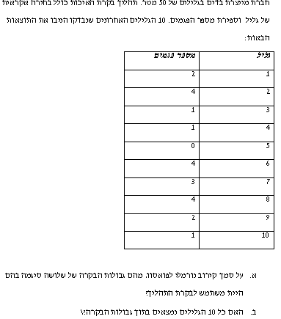
נמצא את C
מס' הפגמים בסה"כ
= 22
מס' היחידות הנבדקות
= 10
C=22/10=2.2
Notes:
אם באותו מוצר סופרים את מספר הפגמים זה רמז לשימוש בתרשים בקרה C.

Slide 44
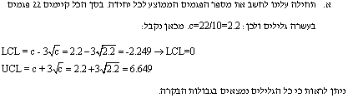

Slide 45
מה ראינו היום?
תרשימי בקרה, עבור המקרים הבאים:
X – ממוצע
R- פיזור (סטיית תקן)
P - % פגומים במדגם
P לגודל קבוצה משתנה – מעבר לגבולות Z
C – מספר הפגמים בפריט מסוים

Slide 46


